Slide 1
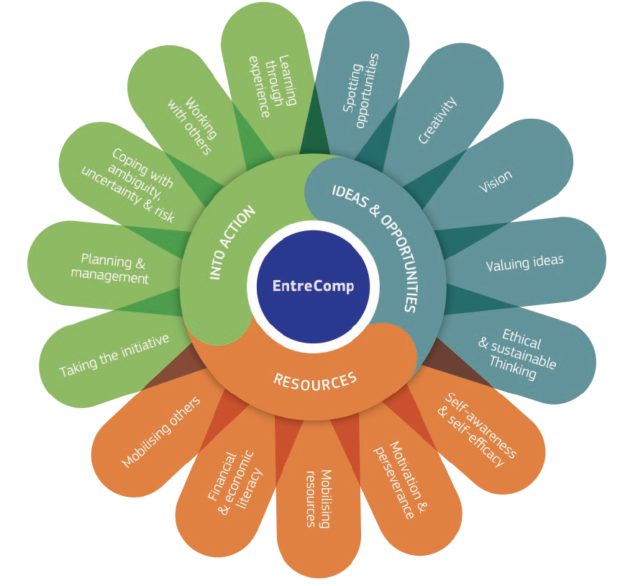
1.2 Creatività
1.2. a. Creatività in EntreComp
Questo progetto è stato finanziato con il supporto della Commissione Europea. Questo documento e il suo contenuto riflettono solo le opinioni degli autori e la Commissione non può essere ritenuta responsabile per qualunque uso possa essere fatto delle informazioni in esso contenute
Descrizione legale - Licenza Creative Commons: I materiali pubblicati sul sito web del progetto EntreComp sono classificati come Risorse Educative Aperte (OER) e possono essere liberamente (senza l'autorizzazione dei loro creatori): scaricati, utilizzati, riutilizzati, copiati, adattati e condivisi dagli utenti, con informazioni sulla fonte di origine.

Slide 2
Creatività per l’apprendimento permanente
Secondo il Framework per le competenze sull’Imprenditoria della Commissione Europea, meglio conosciuto come EntreComp, la creatività è una delle 15 competenze che ogni studente deve sviluppare per diventare un imprenditore.
EntreComp, intende produrre una definizione comune di “imprenditorialità” che aiuti a stabilire un ponte tra i mondi dell’educazione e del lavoro e possa essere assunta come riferimento per qualsiasi iniziativa che miri a promuovere e sostenere l’apprendimento dell’imprenditorialità.
Questo progetto è stato finanziato con il supporto della Commissione Europea. Questo documento e il suo contenuto riflettono solo le opinioni degli autori e la Commissione non può essere ritenuta responsabile per qualunque uso possa essere fatto delle informazioni in esso contenute
Descrizione legale - Licenza Creative Commons: I materiali pubblicati sul sito web del progetto EntreComp sono classificati come Risorse Educative Aperte (OER) e possono essere liberamente (senza l'autorizzazione dei loro creatori): scaricati, utilizzati, riutilizzati, copiati, adattati e condivisi dagli utenti, con informazioni sulla fonte di origine.

Slide 3
Creatività per l’apprendimento permanente
In EntreComp la Creatività è presentata come una delle competenze chiave all’interno dell’area “Idee e opportunità”, sebbene il processo creativo coinvolga sia l'uso delle risorse sia la capacità di agire sulle idee per plasmare e sfruttare il loro valore.
Fonte: The EntreComp conceptual model (Tabella 1)
Questo progetto è stato finanziato con il supporto della Commissione Europea. Questo documento e il suo contenuto riflettono solo le opinioni degli autori e la Commissione non può essere ritenuta responsabile per qualunque uso possa essere fatto delle informazioni in esso contenute
Descrizione legale - Licenza Creative Commons: I materiali pubblicati sul sito web del progetto EntreComp sono classificati come Risorse Educative Aperte (OER) e possono essere liberamente (senza l'autorizzazione dei loro creatori): scaricati, utilizzati, riutilizzati, copiati, adattati e condivisi dagli utenti, con informazioni sulla fonte di origine.

Slide 4
Creatività come Competenza
Grazie al Framework EntreComp, la Creatività non è considerate un dono per pochi ma una competenza che può essere sviluppata e allenata da tutti
La Creatività è la capacità di:
trovare idee o soluzioni nuove;
combinare gli elementi a disposizione in qualcosa di nuovo e “funzionante”;
risolvere problemi in modo originale;
modificare l’esistente migliorandolo.
Creatività=Una competenza per tutti = un tool per il problem solving
Questo progetto è stato finanziato con il supporto della Commissione Europea. Questo documento e il suo contenuto riflettono solo le opinioni degli autori e la Commissione non può essere ritenuta responsabile per qualunque uso possa essere fatto delle informazioni in esso contenute
Descrizione legale - Licenza Creative Commons: I materiali pubblicati sul sito web del progetto EntreComp sono classificati come Risorse Educative Aperte (OER) e possono essere liberamente (senza l'autorizzazione dei loro creatori): scaricati, utilizzati, riutilizzati, copiati, adattati e condivisi dagli utenti, con informazioni sulla fonte di origine.

Slide 5
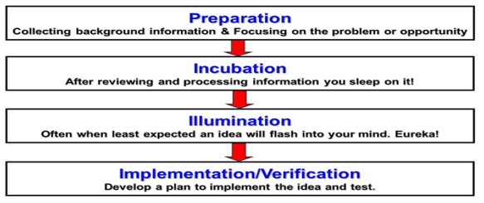
‘L’arte del pensiero’
Il processo creativo include 4 fasi:
Fonte: The art of thought, Graham Wallas
Questo progetto è stato finanziato con il supporto della Commissione Europea. Questo documento e il suo contenuto riflettono solo le opinioni degli autori e la Commissione non può essere ritenuta responsabile per qualunque uso possa essere fatto delle informazioni in esso contenute
Descrizione legale - Licenza Creative Commons: I materiali pubblicati sul sito web del progetto EntreComp sono classificati come Risorse Educative Aperte (OER) e possono essere liberamente (senza l'autorizzazione dei loro creatori): scaricati, utilizzati, riutilizzati, copiati, adattati e condivisi dagli utenti, con informazioni sulla fonte di origine.

Slide 6
1.2 Creatività
1.2.b. Stimolare la Creatività
Questo progetto è stato finanziato con il supporto della Commissione Europea. Questo documento e il suo contenuto riflettono solo le opinioni degli autori e la Commissione non può essere ritenuta responsabile per qualunque uso possa essere fatto delle informazioni in esso contenute
Descrizione legale - Licenza Creative Commons: I materiali pubblicati sul sito web del progetto EntreComp sono classificati come Risorse Educative Aperte (OER) e possono essere liberamente (senza l'autorizzazione dei loro creatori): scaricati, utilizzati, riutilizzati, copiati, adattati e condivisi dagli utenti, con informazioni sulla fonte di origine.

Slide 7
Esercizi per stimolare la tua Mente
4 considerazioni preliminari:
Ci sono vari modi diventare più creativi e sviluppare il pensiero creativo;
Questi esercizi consistono nel connettere idee che soddisfano bisogni diversi tra loro per formare un nuovo concetto;
Queste tecniche possono produrre risultati divertenti, ma in definitiva sono un modo utile per attivare una routine creativa;
I partecipanti devono lasciare la mente libera di vagare e creare nuove idee ancora da scoprire.
Questo progetto è stato finanziato con il supporto della Commissione Europea. Questo documento e il suo contenuto riflettono solo le opinioni degli autori e la Commissione non può essere ritenuta responsabile per qualunque uso possa essere fatto delle informazioni in esso contenute
Descrizione legale - Licenza Creative Commons: I materiali pubblicati sul sito web del progetto EntreComp sono classificati come Risorse Educative Aperte (OER) e possono essere liberamente (senza l'autorizzazione dei loro creatori): scaricati, utilizzati, riutilizzati, copiati, adattati e condivisi dagli utenti, con informazioni sulla fonte di origine.

Slide 8
Parafrasando domande, pt.1
Immagina di avere la risposta a questa semplice domanda: “Quanto fa 5+5?” Naturalmente esiste una sola risposta corretta: 10!
E se ti venisse posta la stessa domanda in un modo diverso, ad esempio: "Quali numeri danno 10 come somma?" - Quante risposte ci sarebbero adesso? Numeri infiniti, così come infiniti modi per arrivare alla stessa risposta.
Questo progetto è stato finanziato con il supporto della Commissione Europea. Questo documento e il suo contenuto riflettono solo le opinioni degli autori e la Commissione non può essere ritenuta responsabile per qualunque uso possa essere fatto delle informazioni in esso contenute
Source: VCD Germany
Descrizione legale - Licenza Creative Commons: I materiali pubblicati sul sito web del progetto EntreComp sono classificati come Risorse Educative Aperte (OER) e possono essere liberamente (senza l'autorizzazione dei loro creatori): scaricati, utilizzati, riutilizzati, copiati, adattati e condivisi dagli utenti, con informazioni sulla fonte di origine.

Slide 9
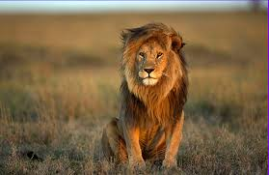
Parafrasando domande, pt.2
Imagine you have ‘lion’ as answers and think to three different questions. Immagina di avere come risposta «un leone» e pensa a tre domande diverse.
Es. Quale animale è il re della Giungla?
Questo progetto è stato finanziato con il supporto della Commissione Europea. Questo documento e il suo contenuto riflettono solo le opinioni degli autori e la Commissione non può essere ritenuta responsabile per qualunque uso possa essere fatto delle informazioni in esso contenute
Descrizione legale - Licenza Creative Commons: I materiali pubblicati sul sito web del progetto EntreComp sono classificati come Risorse Educative Aperte (OER) e possono essere liberamente (senza l'autorizzazione dei loro creatori): scaricati, utilizzati, riutilizzati, copiati, adattati e condivisi dagli utenti, con informazioni sulla fonte di origine.

Slide 10
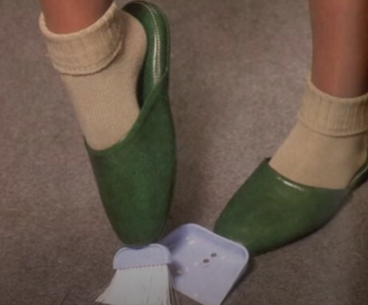
Collega e Combina
Chindogu è conosciuta come l'arte giapponese di creare invenzioni essenzialmente inutili che potrebbero essere utilizzate per risolvere i problemi quotidiani di base, ma farlo in un modo ridicolo (cioè collegare e combinare idee apparentemente opposte).
Questo progetto è stato finanziato con il supporto della Commissione Europea. Questo documento e il suo contenuto riflettono solo le opinioni degli autori e la Commissione non può essere ritenuta responsabile per qualunque uso possa essere fatto delle informazioni in esso contenute
Descrizione legale - Licenza Creative Commons: I materiali pubblicati sul sito web del progetto EntreComp sono classificati come Risorse Educative Aperte (OER) e possono essere liberamente (senza l'autorizzazione dei loro creatori): scaricati, utilizzati, riutilizzati, copiati, adattati e condivisi dagli utenti, con informazioni sulla fonte di origine.

Slide 11
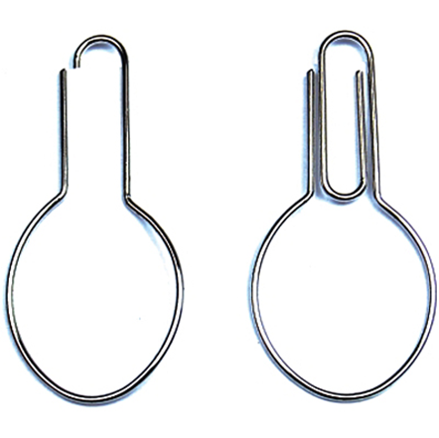
Esercizi Sinaptici
Si riferiscono alla capacità di trovare connessioni e relazioni tra concetti, oggetti e idee che apparentemente non hanno connessione tra loro.
Per esempio:
Cosa posso fare con una graffetta e un cucchiaio??
Quale somiglianza esiste tra il fiume Limpopo in Africa e il lago Baikal in Siberia?
Questo progetto è stato finanziato con il supporto della Commissione Europea. Questo documento e il suo contenuto riflettono solo le opinioni degli autori e la Commissione non può essere ritenuta responsabile per qualunque uso possa essere fatto delle informazioni in esso contenute
Descrizione legale - Licenza Creative Commons: I materiali pubblicati sul sito web del progetto EntreComp sono classificati come Risorse Educative Aperte (OER) e possono essere liberamente (senza l'autorizzazione dei loro creatori): scaricati, utilizzati, riutilizzati, copiati, adattati e condivisi dagli utenti, con informazioni sulla fonte di origine.

Slide 12
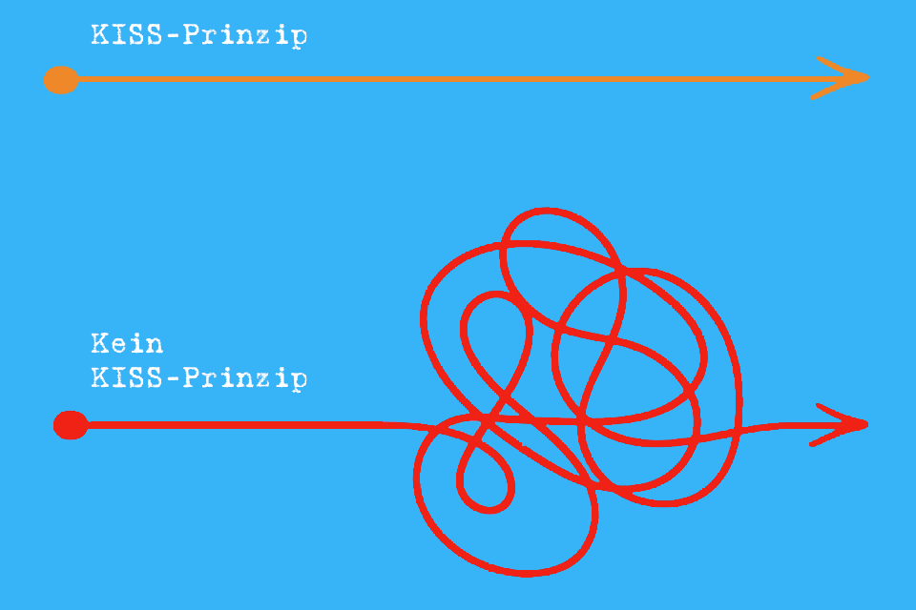
Il principio K.I.S.S.
Il principio “Keep It Simple, Stupid!” in un’immagine:
Cos’è KISS
Cosa NON è KISS
Fonte: t2informatik GmbH, Berlin
Questo progetto è stato finanziato con il supporto della Commissione Europea. Questo documento e il suo contenuto riflettono solo le opinioni degli autori e la Commissione non può essere ritenuta responsabile per qualunque uso possa essere fatto delle informazioni in esso contenute
Descrizione legale - Licenza Creative Commons: I materiali pubblicati sul sito web del progetto EntreComp sono classificati come Risorse Educative Aperte (OER) e possono essere liberamente (senza l'autorizzazione dei loro creatori): scaricati, utilizzati, riutilizzati, copiati, adattati e condivisi dagli utenti, con informazioni sulla fonte di origine.

Slide 13
Definire il principio
Il principio Keep It Short and Simple (or stupid) è una regola che afferma che i sistemi funzionano meglio quando hanno progetti semplici piuttosto che complessi. Questo non vuol dire «Stupidi».
Al contrario, Kiss è solitamente associato a sistemi intelligenti che possono essere interpretati erroneamente come stupidi a causa della loro semplicità.
Questo progetto è stato finanziato con il supporto della Commissione Europea. Questo documento e il suo contenuto riflettono solo le opinioni degli autori e la Commissione non può essere ritenuta responsabile per qualunque uso possa essere fatto delle informazioni in esso contenute
Descrizione legale - Licenza Creative Commons: I materiali pubblicati sul sito web del progetto EntreComp sono classificati come Risorse Educative Aperte (OER) e possono essere liberamente (senza l'autorizzazione dei loro creatori): scaricati, utilizzati, riutilizzati, copiati, adattati e condivisi dagli utenti, con informazioni sulla fonte di origine.

Slide 14
Intùiti - Carte Creative
Un mazzo di carte innovativo che smuove dallo status quo mentale, sbloccando la creatività.
È uno strumento per il pensiero creativo basato su associazioni visive e immaginarie, basta solo mescolare il mazzo, scegliere una carta, leggere la fiaba ... e suggerire la fine della storia.
Ogni carta rappresenta un potente incentivo, è progettata utilizzando i principi della psicologia Gestalt e offre una favola evocativa che non ha un finale scritto.
Qui trovi info su Intùiti
Questo progetto è stato finanziato con il supporto della Commissione Europea. Questo documento e il suo contenuto riflettono solo le opinioni degli autori e la Commissione non può essere ritenuta responsabile per qualunque uso possa essere fatto delle informazioni in esso contenute
Descrizione legale - Licenza Creative Commons: I materiali pubblicati sul sito web del progetto EntreComp sono classificati come Risorse Educative Aperte (OER) e possono essere liberamente (senza l'autorizzazione dei loro creatori): scaricati, utilizzati, riutilizzati, copiati, adattati e condivisi dagli utenti, con informazioni sulla fonte di origine.

Slide 15
Due important promemoria
Non innamorarti delle tue idee:
L'idea perfetta è solo un'illusione che ostacola il processo del nostro pensiero creativo. La sfida non è generare idee ma la capacità di selezionare le idee migliori. Avere molte idee è positivo se siamo in grado di scartarle.
Fai qualcosa di diverso ogni giorno:
Fare e creare qualcosa di nuovo può riaccendere la vivacità nella nostra vita permettendoci di arricchirci ed evolverci. Creare ogni giorno qualcosa di nuovo nella nostra quotidianità è un'azione molto semplice. Possiamo iniziare a cambiare sedia, scegliere un cibo che non abbiamo mai assaggiato ma anche creare qualcosa con le nostre mani perché l'attività manuale aiuta la mente a colmare il divario tra pensiero e realtà.
Questo progetto è stato finanziato con il supporto della Commissione Europea. Questo documento e il suo contenuto riflettono solo le opinioni degli autori e la Commissione non può essere ritenuta responsabile per qualunque uso possa essere fatto delle informazioni in esso contenute
Descrizione legale - Licenza Creative Commons: I materiali pubblicati sul sito web del progetto EntreComp sono classificati come Risorse Educative Aperte (OER) e possono essere liberamente (senza l'autorizzazione dei loro creatori): scaricati, utilizzati, riutilizzati, copiati, adattati e condivisi dagli utenti, con informazioni sulla fonte di origine.

Slide 16
Takeaways e Conclusioni
Le persone spesso vogliono trovare la soluzione ai loro problemi usando la creatività come strumento o metodo immediato. Ma usare una data 'ricetta' non è la strada giusta, bisogna lavorare e sviluppare il proprio pensiero laterale, la propria attitudine critica e avere il coraggio di….
Questo progetto è stato finanziato con il supporto della Commissione Europea. Questo documento e il suo contenuto riflettono solo le opinioni degli autori e la Commissione non può essere ritenuta responsabile per qualunque uso possa essere fatto delle informazioni in esso contenute
Descrizione legale - Licenza Creative Commons: I materiali pubblicati sul sito web del progetto EntreComp sono classificati come Risorse Educative Aperte (OER) e possono essere liberamente (senza l'autorizzazione dei loro creatori): scaricati, utilizzati, riutilizzati, copiati, adattati e condivisi dagli utenti, con informazioni sulla fonte di origine.

